Slide 1



A música e uma história
Nicolas Ruiz Nogueira Xavier 01202048 1ADSa

Slide 2
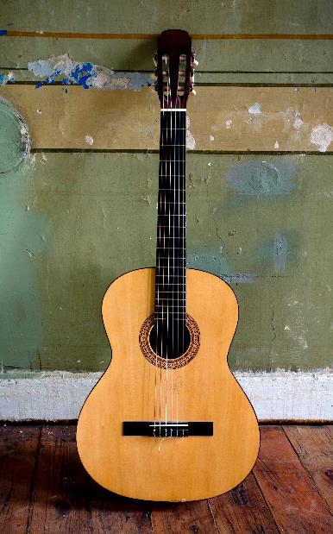
Instrumentos Favoritos
Violão
Piano/
Teclado
Bateria

Slide 3
A história da Música na minha vida
Família
Amigos
Igreja

Slide 4
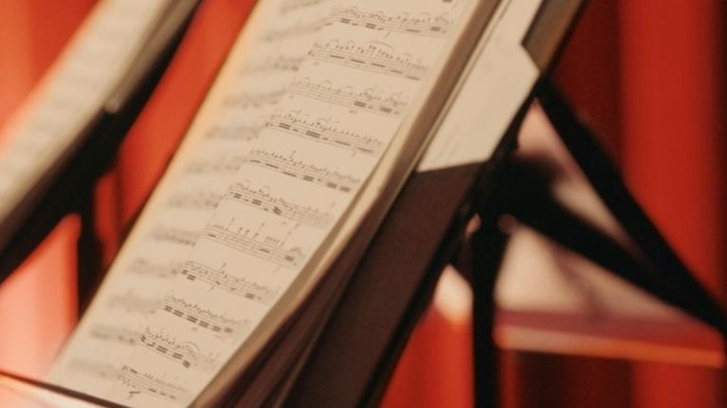
Paisagens sonoras
Valores
Superação
Dificuldade
Professores

Slide 5
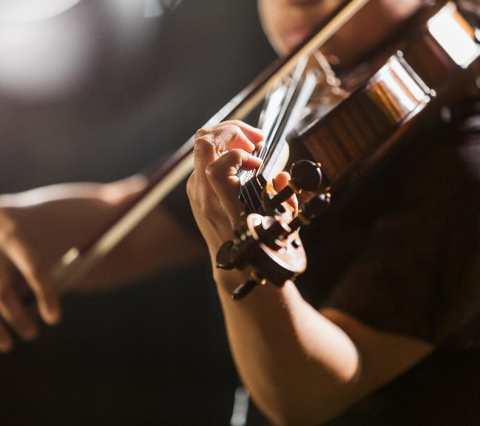
Por fim:
Agradecimentos
Professores
Deus e Família

